Slide 1



PROJETO CHURRASCO

Slide 2


JUSTIFICATIVA
O pessoal está precisando compartilhar alegrias, sucessos e experiências e aumentar o relacionamento interpessoal.

Slide 3

Descrição
Vamos realizar um grande churrasco, tendo como ingredientes indispensáveis, momentos de lazer, socialização, networking, tudo isso com serviços de qualidade, segurança e conforto aos alunos e familiares da Turma.

Slide 4
OBJETIVOS ESPECÍFICOS
☼Realizar um churrasco no segundo final de semana
do mês de dezembro de 20xx
☼Atingir 70% de presença dos alunos da turma
☼Obter 80% de satisfação dos participantes
☼Índice de acidentes de trânsito: 0
☼Índice de consumo de cerveja: Média de 3 / capita
☼Custo médio por participante: R$20,00

Slide 5

ORÇAMENTO PREVISTO
R$ 8.000,00, assim distribuídos:
Comida: R$ 4 mil
Bebida: R$ 3 mil
Acessórios: R$ 1 mil

Slide 6

PRAZO PREVISTO
Fase 1: Planejamento – 15 dias
Fase 2: Convite – 2 dias
Fase 3: Logística e preparação do local – 1 dia
Fase 4: Churrasco – 6 horas
Fase 5: Limpeza – 1 dia (após o churrasco)

Slide 7


GERENTE DO PROJETO:
Angela
EQUIPE E RESPONSABILIDADES
David - Churrasqueiro
Fabrício – Logística, segurança e transporte
Fernanda - Comida
Franciene - Bebida
Guilherme – Limpeza e controle do cronograma
Rodrigo – Convites e Relatórios

Slide 8
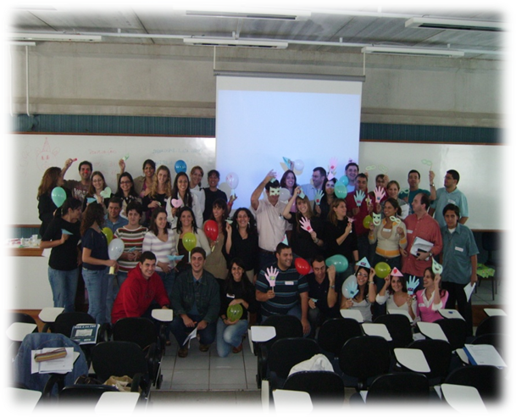
PÚBLICO - ALVO
☺Alunos e Alunas
☺Cônjugues
☺Filhos
☺Professores
☺Ou alguém especial que o aluno (a) queira trazer para compartilhar deste momento.

Slide 9
PARTES INTERESSADAS
GP e sua equipe
Churrasqueiro
Equipe de montagem do churrasco
Equipe de planejamento do churrasco
Equipe de faxina
Proprietários do local do churrasco
Fornecedores de carne, bebida e insumos
Outras turmas do curso (Ciúme)
Vizinhos (Barulho)
Hospital
Polícia Rodoviária

Slide 10
PRODUTO: Churrasco da turma, com comida e bebida suficiente para todos
Plano de gerenciamento do Churrasco
Pesquisa de satisfação
Relatório de acidentes
Boletim de consumo de bebidas
(Atualizado a cada hora)
Relatório de despesas e prestação de contas
ENTREGAS

Slide 11
Exclusões
Não está prevista assistência médica para aqueles que se excederem no consumo de bebidas alcoólicas

Slide 12

RESTRIÇÕES
O evento tem de ser realizado antes do final do curso
O estacionamento deve comportar os veículos de todos os participantes
O horário de encerramento deve ser antes da meia-noite
O cônjuge “alternativo” não pode acompanhar o aluno
O chopp deve ser aprovado por um testador oficial
a ser designado
Tem de ser realizado na cidade de Ribeirão Preto

Slide 13
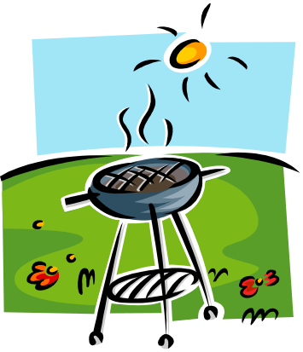
PREMISSAS
Existência na cidade de local com infra-estrutura adequada (mesas, cadeiras, talheres, etc);
O local possuir serviço de segurança própria e estacionamento para carros.
Supõe-se que todos os alunos tenham condições financeiras para participar do evento
Não há vegetarianos no grupo
Não há restrições ao consumo de álcool
Há um bom churrasqueiro voluntário entre os alunos
A temperatura na noite do churrasco será de no mínimo 24 graus

Slide 14
EAP

